Slide 1
Arquitectura de Redes – 2023 Redes y Comunicaciones – 2023 Redes y Telecomunicaciones - 2023
Profesor a Cargo: Ing. Pablo Jara Werchau
pjaraw@gmail.com
JTP: Ing. Consuelo Gomez
ingconsuelogomez@gmail.com
Horarios de Clase:
Práctica: Lunes de 8 a 10 hs Aula 18
Teoría: Miércoles de 8 a 10 hs Aula 17
Bibliografía:
Apuntes de Clase -> http://virtual.unju.edu.ar/
Libro de Consulta: Redes de Ordenadores – Andrew S. Tannenbaum – 3ª y 4ª Edición.
Diapositivas: http://virtual.unju.edu.ar/

Slide 2
Arquitectura de Redes – 2023 Redes y Comunicaciones – 2023 Redes y Telecomunicaciones - 2023
Evaluación
2 parciales
Asistencia
80% de Asistencia clases Teóricas y Prácticas.
Condiciones para realizar la Práctica
Seleccionar un Grupo
Presentar el 100% de los TP en el Aula Virtual
Condiciones para Finalizar la materia
Promoción: Asistencia, TP Presentados, Parciales Aprobados y Promedio >= 7 (siete)
Regularidad: Asistencia, TP Presentados, Parciales Aprobados y Promedio >= 4 (cuatro)
Adicional: Se asignará un (1) punto adicional al promedio obtenido cuando se aprueben todos los cuestionarios. (1 cuestionario por Unidad)

Slide 3
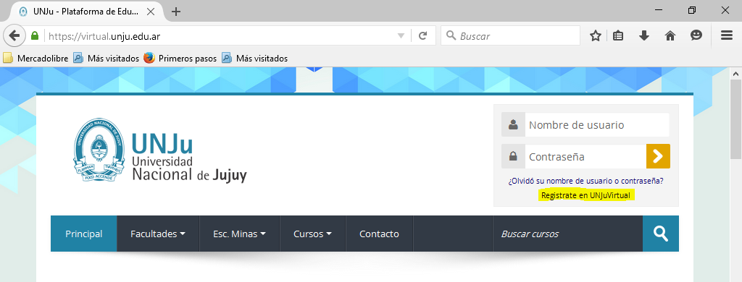
Arquitectura de Redes – 2023 Redes y Comunicaciones – 2023 Redes y Telecomunicaciones - 2023

Slide 4
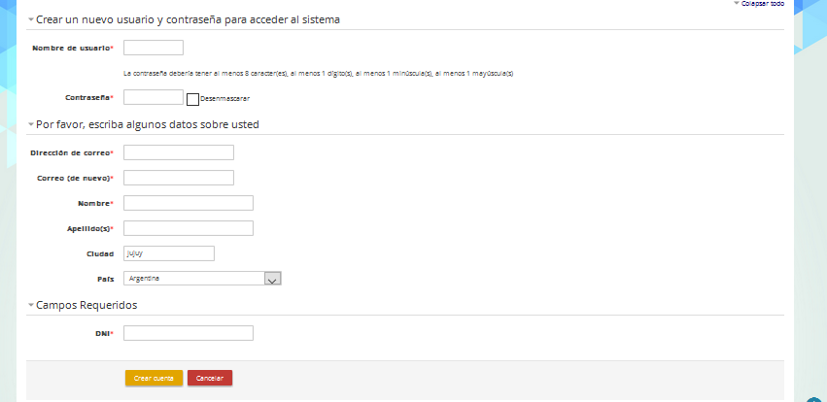
Arquitectura de Redes – 2023 Redes y Comunicaciones – 2023 Redes y Telecomunicaciones - 2023

Slide 5
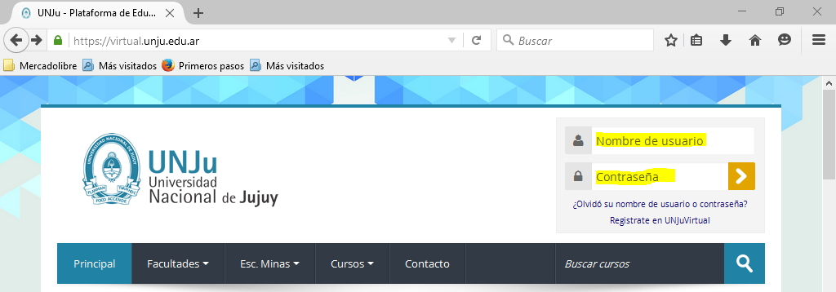
Arquitectura de Redes – 2023 Redes y Comunicaciones – 2023 Redes y Telecomunicaciones - 2023

Slide 6
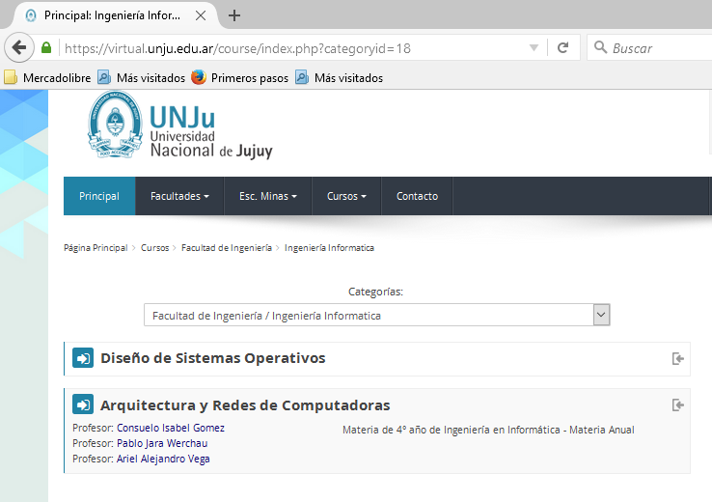
Arquitectura de Redes – 2023 Redes y Comunicaciones – 2023 Redes y Telecomunicaciones - 2023

Slide 7
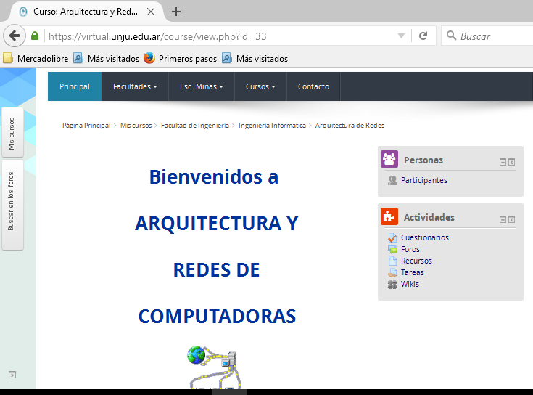
Arquitectura de Redes – 2023 Redes y Comunicaciones – 2023 Redes y Telecomunicaciones - 2023

Slide 8
Unidad 1
Comunicación de Datos
Es el proceso de llevar información binaria entre dos o mas puntos a través de cualquier medio físico de transmisión.

Slide 9
Conceptos
Sistema de Comunicación
EMISOR MEDIO RECEPTOR

Slide 10
Tipos de Transmisión de Datos
De acuerdo a los sentidos de transmisión.
Transmisión Simplex
Transmisión Half - Duplex
Transmissión Duplex
De acuerdo a la forma de sincronización.
Transmisión Asincrónica
Transmisión Sincrónica
Modos de Transmisión de Datos
Transmisión Modo Paralelo
Transmisión Modo Serie
Tipos de Tecnología de Hardware de Red
Redes de Difusión
Redes punto a punto

Slide 11
Clasificación de Acuerdo a los sentidos de Transmisión
Transmisión Simplex
Transmisión Half – duplex (alternado)
Transmisión Duplex
EMISOR
RECEPTOR
EMISOR
RECEPTOR
EMISOR
RECEPTOR

Slide 12
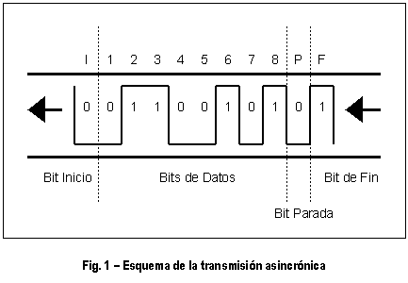
Clasificación de Acuerdo a la forma de Sincronización
Transmisión Asincrónica
Cada byte tiene info de arranque
y parada.
Bajo rendimiento.
Transmisión Sincrónica.
Hay delimitadores de inicio y fin.
Gran cantidad de datos transmitidos entre delimitadores.
Mejor rendimiento.

Slide 13
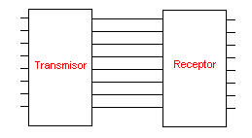
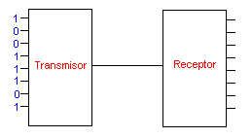
Modos de Transmisión de Datos
Modo de Transmisión Paralelo
Mas rápida
Pero solo cortas distancias.
Problemas de Sincronización
Modo de Transmisión Serie
Hoy supera en velocidad
al paralelo.
Gracias a altas velocidades
de clock.

Slide 14
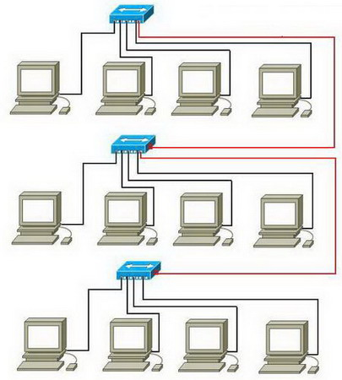
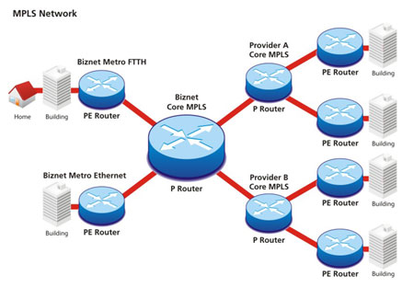
Tipos de Tecnología de Hardware de Red
Redes de Difusión
Canal compartido.
Sistema de identificación.
Posibilidad de Broadcast.
Delay cero entre nodos.
Sin ruteo
Redes Punto a Punto
Conexiones uno a uno
Importante el ruteo.
Canales dedicados.
Control del delay.
Control de la Congestión

Slide 15
Historia, Generalidades y Definiciones
Concepto de Red
“Colección INTERCONECTADA de Computadoras AUTÓNOMAS”
Actualmente deberíamos usar el término “Equipos” en lugar de Computadoras.
Actualmente el concepto de Red se ha extendido a todo tipo de dispositivos.
No consideramos una red a los equipos Mainframe

Slide 16
Historia, Generalidades y Definiciones
Historia
La historia de las Redes comienza con el desarrollo de los protocolos de comunicaciones.
El primer intento reconocido es ALOHA.
Red de Radio frecuencia UHF – 410 MHz
Protocolo simple de transmisión sin restricciones
Rendimiento promedio aproximado 30%
Se mejoro con el ALOHA RANURADO
Mejora el rendimiento evitando colisiones al 40%
El Dr. Dave Wax expone el concepto CSMA en 1976
Método de Control de Acceso por Censado de Portadora.
Es la base del protocolo mas usado en redes LAN y conocido como ETHERNET.

Slide 17
Clasificación de las Redes
De acuerdo a su distribución geográfica (HW)
LAN
MAN
WAN
De acuerdo a como se que comparten los recursos (SW)
Par a Par (Peer to Peer)
Cliente – Servidor
Servidor Dedicado
Servidor No Dedicado
Mixtas
De acuerdo al medio de transmisión
Cableadas
Inalámbricas

Slide 18
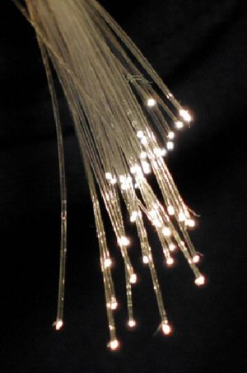
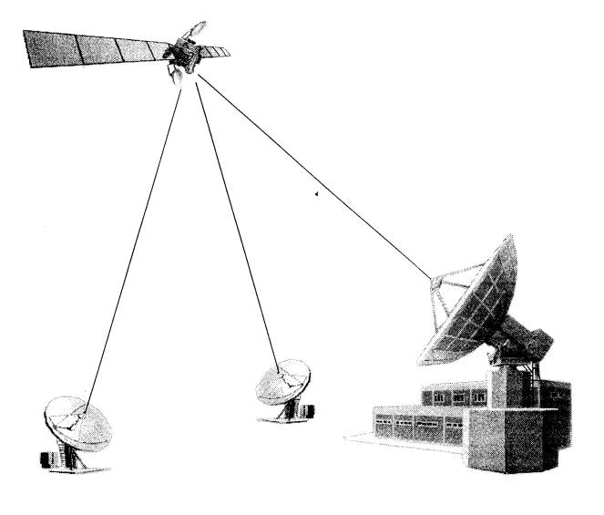
Medios de Transmisión
Guiados
Cable de Cobre
Fibra Óptica
No guiados
Radio Enlaces
Microondas
Satélites

Slide 19
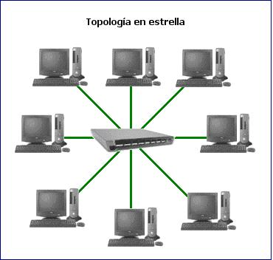
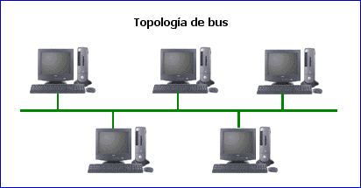
Topologías de las Redes
Es la forma en la que circulan los paquetes por el medio de transmisión
Topología BUS
Topología ESTRELLA
Topología ARBOL
Topología ANILLO

Slide 20
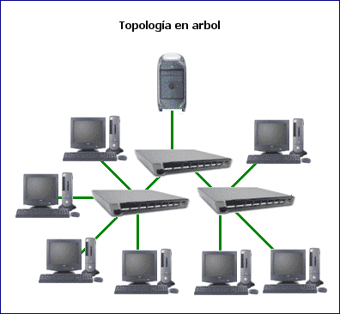
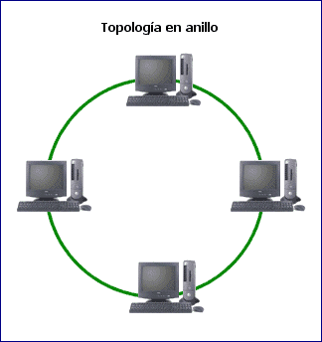
Topologías de las Redes
ARBOL Y ANILLO

Slide 21
Tipos de Transmisión
Analógica
Es la forma natural de transmisión.
La señal transmitida es continua.
La transmisión solo necesita adaptarse al medio elegido.
El ejemplo mas típico es el sistema telefónico común.
Es complicado regenerar las señales.

Slide 22
Tipos de Transmisión
Digital
Es el futuro de las comunicaciones
La señal transmitida discreta.
Para poder transmitir se debe convertir la señal analógica en digital y viceversa.
Además debe adaptarse al medio.
Es simple regenerar las señales.
Es simple el control de errores.

